Slide 1
二叉树并不全是搜索树，实际上二叉树还有很多的功能，比如数据的压缩，单词查找等等……这节课会介绍一下哈弗曼树，字典树以及字符串匹配的KMP算法。

Slide 2
哈弗曼树 P335

Slide 3
1.字符编码问题
2.哈弗曼树解码
3.信息编码
4.哈弗曼编码

Slide 4
问题引入：假设现在有一个文本S和一个字符串P，如何快速找出P在S中的位置？

Slide 5
暴力匹配思路
假设现在S匹配到了i位置，P匹配到了j位置，若是使用蛮力匹配的方式，思路如下：
1.如果当前字符串匹配成功(即s[i]==p[j]),那么i++，j++，继续匹配下一个字符。
2.如果匹配失败，那么令i=i-j+1，j=0，相当于每次匹配失败时，i回溯，j置为0；

Slide 6
上述思路虽然也能解决字符串匹配的问题，但是效率较差，因此必须找出更为有效的方式来解决字符串匹配的问题。
KMP字符串查找算法便可以解决这种问题，它使得i每次不需要回避，而仅仅需要改变j的值，下面我们将具体的看一下这是怎么实现的。KMP算法的效率仅仅是O(M+N) M是S的长度 N是P的长度。

Slide 7
在详细的介绍KMP之前，先给出KMP算法的流程，假设现在文本串匹配到i位置，模式串P匹配到j位置：
如果j=-1或者当前字符串匹配成功，那么i++,j++,继续匹配下一个字符。
如果j!=-1并且当前的字符串匹配失败，则令i不变，j=next[j]。
从上面的流程就可以看出，KMP算法的关键就是next数组，那么什么是next数组？

Slide 8
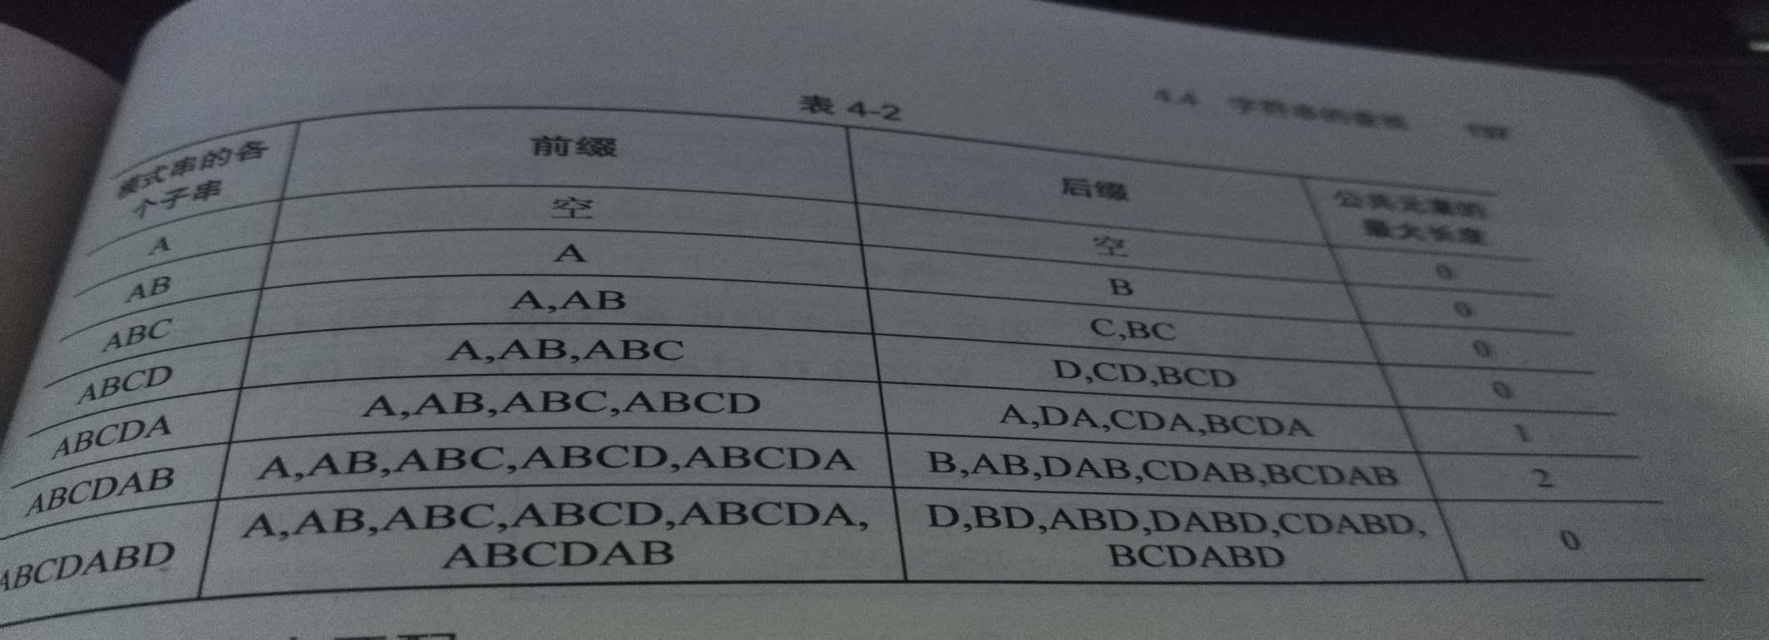
next数组中保存的是当前字符之前的子串中的最长相同前缀和后缀的长度。
下面看一个例子:

Slide 9
假设模式匹配串是P，那么next[i]代表就是由P[0]P[1]…P[i-1]构成的子串的最长前缀后缀的长度，注意的是next[0]我们把它初始化为-1；
知道了什么是next数组，下面就来看一下如何利用next数组来执行我们的KMP算法？

Slide 10
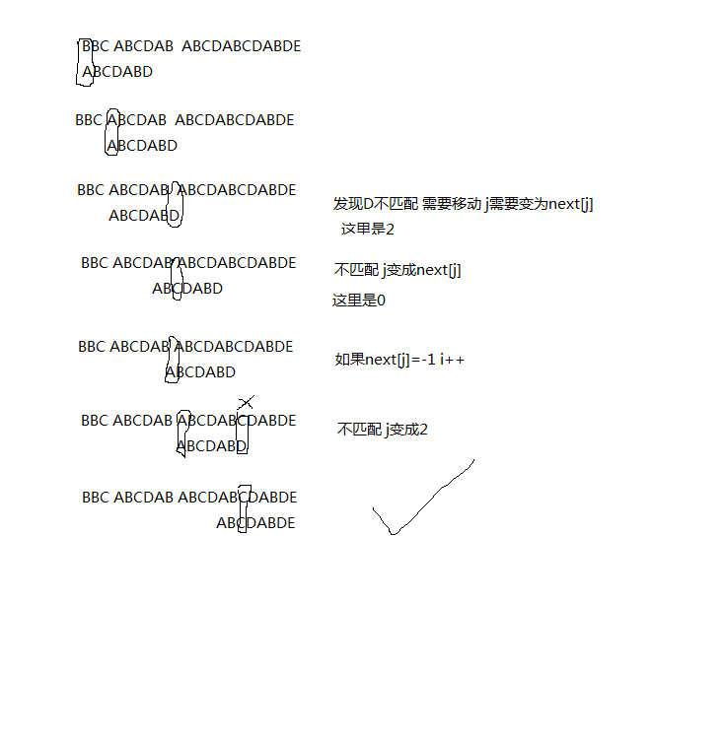

Slide 11
下面一个很重要的问题就是如何求解next数组，next数组只要求出来，KMP算法就完成的差不多了。
通过代码的递推来求解next数组
已知next[0,…,j] 如何求出next[j+1]
过程如下;
若是P[k]=P[j] 那么next[j+1]=next[j]+1=k+1(假设next[j]=k)
若是不等于 如果此时P[next[k]]==P[j] next[j+1]=next[k]+1,否则递归k=next[k];

Slide 12
知道了遇到字符不匹配时如何利用next数组进行跳转和如何求解next数组，就可以写出我们的KMP算法。

Slide 13
字典树（Trie树）

Slide 14
什么是字典树？
字典树是一种特殊的树结构，有如下三个基本性质：
1.根节点不包含字符，除根节点外每一个节点都包含一个字符
2.从根节点到某一个节点，路径上经过的字符连接起来就是该节点对应的字符串
3.每个节点的所有子节点包含的字符都不同

Slide 15
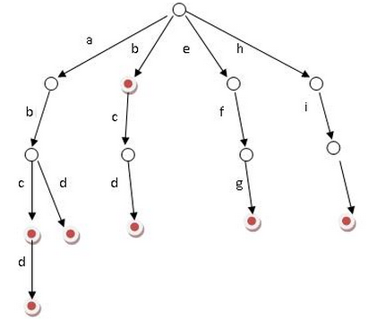
如下图，便是一颗已经构建好的字典树：

Slide 16
ok，如上图所示，对于每一个节点，从根遍历到他的过程就是一个单词，如果这个节点被标记为红色，就表示这个单词存在，否则不存在。 那么，对于一个单词，我只要顺着他从根走到对应的节点，再看这个节点是否被标记为红色就可以知道它是否出现过了。把这个节点标记为红色，就相当于插入了这个单词。

Slide 17
问题：已知n个由小写字母构成的平均长度为10的单词,判断其中是否存在某个串为另一个串的前缀子串。

Slide 18
1.最容易想到的：即从字符串集中从头往后搜，看每个字符串是否为字符串集中某个字符串的前缀，复杂度为O(n^2)。
2.使用hash：我们用hash存下所有字符串的所有的前缀子串，建立存有子串hash的复杂度为O(n*len)，而查询的复杂度为O(n)* O(1)= O(n)。
3.使用trie：因为当查询如字符串abc是否为某个字符串的前缀时，显然以b,c,d....等不是以a开头的字符串就不用查找了。所以建立trie的复杂度为O(n*len)，而建立+查询在trie中是可以同时执行的，建立的过程也就可以成为查询的过程，hash就不能实现这个功能。所以总的复杂度为O(n*len)，实际查询的复杂度也只是O(len)。（说白了，就是Trie树的平均高度h为len，所以Trie树的查询复杂度为O（h）=O（len））。

Slide 19
下面解释下上述方法中所说的为什么hash不能将建立与查询同时执行，而Trie树却可以：
在hash中，例如现在要输入两个串911，911456，如果要同时查询这两个串，且查询串的同时若hash中没有则存入。那么，这个查询与建立的过程就是先查询其中一个串911，没有，然后存入9、91、911；而后查询第二个串911456，没有然后存入9、91、911、9114、91145、911456。因为程序没有记忆功能，所以并不知道911在输入数据中出现过，只是照常以例行事，存入9、91、911、9114、911...。也就是说用hash必须先存入所有子串，然后for循环查询。
而trie树中，存入911后，已经记录911为出现的字符串，在存入911456的过程中就能发现而输出答案；倒过来亦可以，先存入911456，在存入911时，当指针指向最后一个1时，程序会发现这个1已经存在，说明911必定是某个字符串的前缀。

